Slide 1
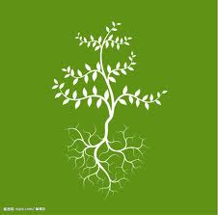
大地的开拓者
赵振楠

Slide 2
体裁
科学小品。
以文艺手法介绍科学常识。

Slide 3
中心思想
通过根的生态特征、根的核心部分（根端）各构成部分的功能，以及根与植物其他部分联系的说明，赞扬根“坚忍、认真、韧长、埋头苦干”的精神。

Slide 4
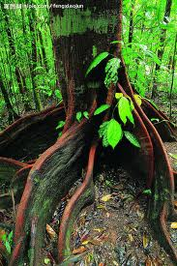
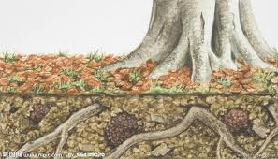
课文分析
结构形式：总-分-总

Slide 5
第一意义段（第一自然段）
赞颂根朴实无华、默默无闻地作出贡献的伟大品格。

Slide 6
第二意义段（第2-4自然段）
具体细致地向读者介绍了根的生态特征、根端的各构成部分的功能，以及根与植物其它部分的联系。

Slide 7
第2自然段：介绍根（主根和侧根，以及侧根的侧根）生长的特殊形态。
第3自然段：侧重介绍根端的各部分构成及功能。
第4自然段：说明根是植物组织的一部分。

Slide 8
第三意义段（第5-6自然段）
回应开头。
再次赞颂“大地的开拓者”——根的高尚品格，表示自己向她学习的景仰之情。

Slide 9
写作特点
1. 富于抒情意味。本文借物寓意，借景抒情，使文章显得活泼有致。
2. 文章预言新鲜生动，句子富有感情色彩。
拟人化的句子。
3. 词汇丰富多彩，使文章充满生气。

Slide 10
练习
3. 为什么说根是“大地的开拓者”？
根“不停顿地在土层中穿插，铺展开她纷繁的躯体”，也“常要避开碎石。探寻着水、肥，左冲右突、曲折迂回，寻找着空隙，乘虚夺路而下”，表现了在大地开拓之艰辛。

